Slide 1
HARL / HAML
本文主线
异质智能体强化学习算法族
与防空编组协同启发
从 HATRPO/HAPPO
到 HAML 框架
再到 HARL 算法族
基于 JMLR 2024 论文 Heterogeneous-Agent Reinforcement Learning 精读整理
drift functional
neighbourhood operator
sampling distribution
Heterogeneity
Sequential update
Mirror learning
Defense grouping
HARL / HAML | Heterogeneous-Agent RL | 防空编组映射
01
Notes:
开场要说明：HARL 不是单个算法名，而是一组面向异质智能体协作的算法族。PPT 将先讲理论骨架，再讲实验，再回到防空编组应用。

Slide 2
01 问题背景
异质协同的难点不是 agent 数量多，而是策略空间不一致
常见做法
隐含假设
在异质任务中的问题
论文要解决的核心
参数共享
agent 可共用同一策略结构
雷达、干扰、拦截器动作含义不同
• 保持异质策略
• 仍能单调改进
• 支持 on/off-policy
• 避免依赖参数共享
同时更新
各策略变化可并行叠加
前一个资源变化会改变后一个资源的收益
单一 critic
联合价值可稳定估计
贡献分配和约束传播更困难
同质 benchmark
角色差异弱
难暴露资源类型差异带来的算法需求
HARL / HAML | Heterogeneous-Agent RL | 防空编组映射
02
Notes:
这一页把研究问题讲清楚：作者不是简单追求更大网络，而是处理异质 agent 下参数共享不自然、同时更新破坏理论保证的问题。

Slide 3
02 防空编组映射
防空任务中的资源差异正对应 HARL 的建模动机
防空资源
智能体动作
异质性来源
CTDE 视角
预警雷达
搜索/跟踪/波束调度
观测主导，动作不直接杀伤
训练时可以集中使用态势、威胁、资源状态；执行时每类资源按自身可观测信息行动。
火控通道
目标指示/照射/通道分配
与拦截器强耦合
顺序更新视角
拦截武器
发射/目标选择/时机控制
弹药与发射窗口硬约束
先更新某类资源策略，再把它的新策略作为后续资源优化条件，降低互相抵消。
电子干扰
压制/欺骗/频段选择
效果不确定且可能影响探测
HAML 视角
指控节点
任务分配/规则约束
全局信息与局部执行不一致
把更新距离、硬约束、采样数据源做成可替换模块，更贴近工程约束。
HARL / HAML | Heterogeneous-Agent RL | 防空编组映射
03
Notes:
这里不是声称论文做了防空实验，而是把论文的异质智能体抽象映射到防空编组的资源类型、动作差异和约束差异。

Slide 4
03 论文贡献
这篇长文把两个算法推进成一个可生成算法族的理论框架
优势分解
顺序更新
HATRL
HAML
HARL 实例
把联合 advantage 拆成按 agent 顺序的局部收益改变量
每个 agent 更新时显式考虑前序 agent 已更新策略
得到具有单调改进与 NE 极限点性质的理论策略迭代
用镜像学习抽象出 drift、邻域、采样三类设计自由度
统一 HATRPO、HAPPO、HAA2C、HADDPG、HATD3
->
->
->
->
对防空编组的意义：算法选择不再只是 MAPPO/IPPO 二选一，而是可按资源约束与样本来源设计 HARL 实例。
HARL / HAML | Heterogeneous-Agent RL | 防空编组映射
04
Notes:
建议把这一页作为全 deck 的路线图：HATRL 是信任域路线，HAML 是更通用的算法生成器。

Slide 5
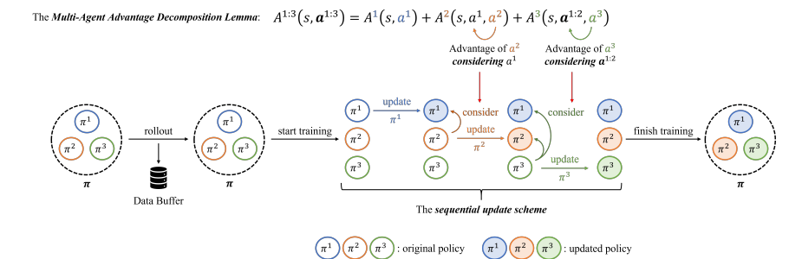
04 底层理论
优势分解让“逐个资源改策略”有了可证明的方向
Aπ^{i1:m}(s,a^{i1:m}) = Σj Aπ^{ij}(s,a^{i1:j-1},a^{ij})
直觉
联合收益不是一次性归因，而是按资源更新顺序逐项解释。
Source: Zhong et al., Figure 2, p.10
防空类比
先改变雷达跟踪策略后，拦截策略看到的是新的信息条件。
HARL / HAML | Heterogeneous-Agent RL | 防空编组映射
05
Notes:
这里讲 Lemma 4 的直觉即可：局部 advantage 不是孤立 agent 的收益，而是在前序 agent 行为已给定条件下的边际改进。

Slide 6
05 HATRL 保证
随机顺序更新是理论条件，不只是工程实现细节
HATRL
J(πk+1) >= J(πk)
limit point -> NE
随机排列 agent
Algorithm 1
Theorem 7
Theorem 8
关键条件
抽取顺序
逐个优化
限制步长
联合改进
每轮随机排列异质资源
->
当前 agent 看到前序新策略
->
用 trust region 控制更新幅度
->
累积成联合回报单调改进
固定更新顺序可能让某类资源长期占优；论文消融也显示随机顺序会影响最终性能。
HARL / HAML | Heterogeneous-Agent RL | 防空编组映射
06
Notes:
这一页要强调两个定理：单调改进和 Nash equilibrium 极限点。随机顺序是保证各 agent 有公平更新机会的重要条件。

Slide 7
06 HAML 框架
HAML 把异质 MARL 算法拆成三个可替换部件
Heterogeneous-Agent Mirror Learning
HADF
策略漂移代价
Neighbourhood
可行邻域
Sampling
数据分布
控制新旧策略距离；PPO clip、KL ball 都可视为不同约束方式。
表达硬约束或允许更新集合；防空中可放入弹药、空域、交战规则。
决定 on-policy 轨迹还是 off-policy buffer；影响样本效率。
同一理论框架下，不同组件选择会生成 HATRPO、HAPPO、HAA2C、HADDPG、HATD3 等实例。
HARL / HAML | Heterogeneous-Agent RL | 防空编组映射
07
Notes:
HAML 是本文最重要的新增点。讲者可以把它称为算法生成器：只要 drift、邻域和采样分布满足条件，就能继承基本理论保证。

Slide 8
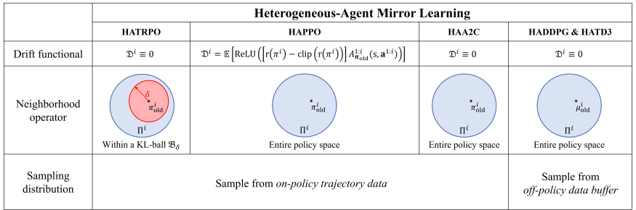
07 HAML 实例
算法差异被压缩成 drift、邻域和采样分布三维
HATRPO
KL ball + on-policy，最接近信任域原型。
HAPPO
PPO clip 对应漂移约束，工程上更可处理。
HATD3 / HADDPG
off-policy buffer 提高仿真样本利用率。
Source: Zhong et al., Figure 3, p.18
防空训练启发：高保真仿真昂贵时，off-policy HARL 路线值得优先评估。
HARL / HAML | Heterogeneous-Agent RL | 防空编组映射
08
Notes:
Figure 3 是这篇论文最值得反复看的图。它说明 HARL 算法族并非散乱命名，而是由 HAML 组件组合出来。

Slide 9
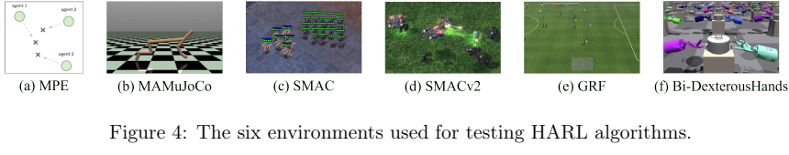
08 实验覆盖
六类 benchmark 用不同异质性检验算法族的泛化能力
Source: Zhong et al., Figure 4, p.21
环境
验证重点
MPE
简单协作与连续/离散动作
实验结论的读法
MAMuJoCo
身体部件异质协同
不是每个场景都要求同一算法第一，而是看异质性增强时 HARL 是否稳定优于同类 MA-counterpart。
SMAC/SMACv2
多单位战术协作
GRF
足球角色分工
Bi-DexterousHands
高维控制与多手协作
HARL / HAML | Heterogeneous-Agent RL | 防空编组映射
09
Notes:
这一页交代实验范围。重点不是逐图背数值，而是理解这些 benchmark 覆盖了动作类型、agent 数量、异质程度和样本效率。

Slide 10
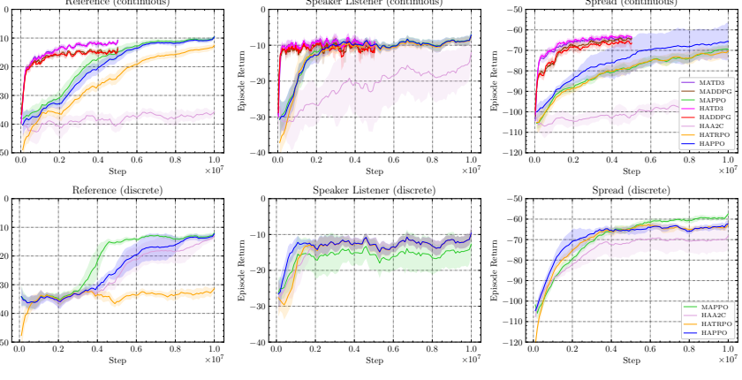
09 MPE 结果
HAPPO 稳定，off-policy HARL 在简单任务上更省样本
读图重点
HAPPO 通常能解六种任务组合，HATRPO 学习稳定但受距离约束影响。
样本效率
HADDPG/HATD3 在简单 MPE 任务中表现出较快收敛。
防空提醒
简单仿真可先用 MPE 式任务检验通信、分工和奖励设计。
Source: Zhong et al., Figure 5, p.22
HARL / HAML | Heterogeneous-Agent RL | 防空编组映射
10
Notes:
MPE 是低成本验证环境。对防空项目而言，可类比为先做简化威胁与资源调度仿真，用于查奖励函数和动作接口。

Slide 11
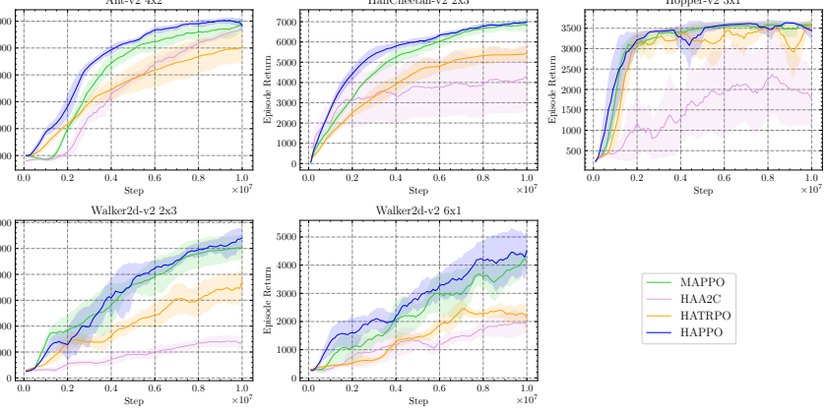
10 MAMuJoCo 结果
身体部件协同最接近异质防空资源的结构
动作差异
为什么重要
每个身体部件动作不同，类似防空资源动作空间差异。
• 每个部件动作不同
• 局部动作单独无意义
• 协同后才产生运动
• 类似探测-干扰-拦截链
协同价值
局部动作单独无意义，组合后才形成有效运动。
算法含义
HAPPO 在多数任务上刷新 on-policy SOTA，说明顺序更新能缓解异质策略互相干扰。
HAPPO 在多数任务上刷新 on-policy SOTA，体现顺序更新价值。
Source: Zhong et al., Figure 6, p.23
HARL / HAML | Heterogeneous-Agent RL | 防空编组映射
11
Notes:
这一页是防空映射最强的一页：机器人部件就像不同防空资源，单个部件的动作没有完整价值，必须组合成协同行为。

Slide 12
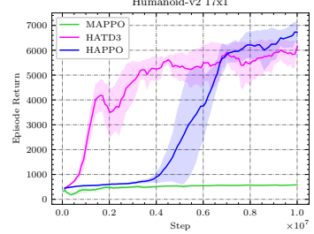
11 强异质任务
异质性增强后，参数共享基线会暴露边界
17-agent Humanoid
论文指出 MAPPO 在该多异质任务中失败，而 HAPPO 与 HATD3 达到 SOTA。
算法含义
agent 越多、角色越不同，异质策略和顺序更新的价值越明显。
防空含义
Source: Zhong et al., Figure 8, p.25
编组规模扩大后，不宜默认所有节点共享同一策略参数。
HARL / HAML | Heterogeneous-Agent RL | 防空编组映射
12
Notes:
这页强调异质性强度。少量同质 agent 时参数共享可能够用，但复杂编组中策略空间和约束差异会放大。

Slide 13
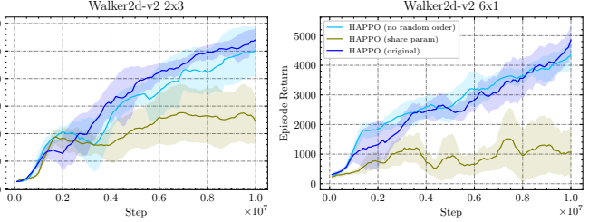
12 消融实验
非参数共享和随机顺序都是性能来源，不是装饰性技巧
收敛变差
移除随机顺序
性能下降
使用参数共享
整体更稳
Source: Zhong et al., Figure 11, p.29
原始 HAPPO
防空编组训练时，应把“资源更新顺序”和“是否共享参数”作为正式消融项，而不是默认实现选择。
HARL / HAML | Heterogeneous-Agent RL | 防空编组映射
13
Notes:
Figure 11 是连接理论与实现的关键证据。随机顺序来自 Theorem 8，非参数共享来自异质 agent 建模需求。

Slide 14
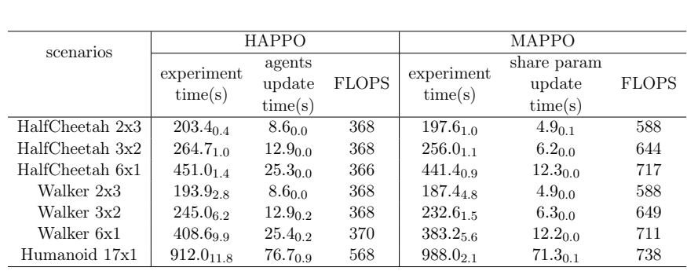
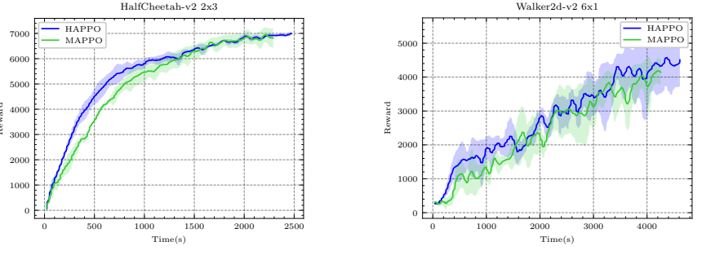
13 计算开销
顺序更新带来的额外训练负担并没有想象中大
Source: Zhong et al., Table 3 and Figure 12, p.30
论文观察
工程含义
防空评估
HAPPO 与 MAPPO 的总实验时间接近；更新时间随 agent 数量近似线性增长。
顺序更新不是免费，但在高维仿真训练中不必先验排除。
需要记录 wall-time、推理延迟、仿真吞吐和资源利用率。
HARL / HAML | Heterogeneous-Agent RL | 防空编组映射
14
Notes:
这一页回答常见质疑：顺序更新会不会太慢。论文给出的证据是开销可接受，但真实防空仿真仍需按平台重新测试。

Slide 15
14 防空编组算法架构
把 HAML 三部件落到资源约束、训练数据和更新顺序
场景生成
集中训练
顺序更新
HAML 约束
分散执行
威胁航迹、编组资源、通信与交战规则
全局 critic 评估联合回报与局部边际贡献
按资源类或随机顺序更新异质 actor
drift 控步长，neighbourhood 放硬约束
每类资源使用自身观测和通信信息行动
->
->
->
->
HAML 部件
防空落点
drift functional
导弹发射策略变化代价高于雷达波束调整
neighbourhood operator
弹药、空域、通信、交战规则、误击风险
sampling distribution
仿真 on-policy + 历史/规则数据 off-policy
random order
防止固定资源顺序造成系统性偏置
HARL / HAML | Heterogeneous-Agent RL | 防空编组映射
15
Notes:
这一页给出可执行研究架构：不要直接套论文算法名，而是按 HAML 的三个组件设计与防空约束匹配的训练流程。

Slide 16
15 建议的精读结论
HARL 给出的不是最终答案，而是一条更适合异质资源的研究路线
1. 基线
1. 基线
2. 主线
2. 主线
3. 样本效率
3. 样本效率
4. 安全约束
4. 安全约束
先用 MAPPO/IPPO 建立可复现实验和奖励函数。
先用 MAPPO/IPPO 建立可复现实验和奖励函数。
用 HAPPO 验证非共享 actor 与顺序更新收益。
用 HAPPO 验证非共享 actor 与顺序更新收益。
引入 HATD3/HADDPG，利用仿真 buffer 降低训练成本。
引入 HATD3/HADDPG，利用仿真 buffer 降低训练成本。
把弹药、空域、交战规则放入 neighbourhood。
把弹药、空域、交战规则放入 neighbourhood operator。
一句话总结
PPO 系路线解决“稳定更新”；HARL/HAML 进一步解决“异质资源如何稳定地分别更新并保持联合改进”。
下一步精读应重点追问：优势分解如何估计、HAML 组件如何约束、off-policy 数据如何不破坏协同训练。
HARL / HAML | Heterogeneous-Agent RL | 防空编组映射
16
Notes:
收尾页不要说论文已经解决防空问题，而是说明它提供了适合异质防空资源建模的理论路线和实验设计方向。

